Slide 1

LE NOUVEAU PLAN OFFICIEL D’OTTAWA.
Exposé présenté à L’ACBV en janvier 2021

Slide 2
Aperçu de l’exposé
Aperçu de la version provisoire du Plan officiel
Les politiques d’intérêt particulier pour la Basse‑Ville et le marché By
Les prochaines étapes
Questions

Slide 3

La structure du nouveau Plan officiel
Les grands changements dans le cadre des politiques
Les questions transversales
La gestion de la croissance
Les politiques applicables à tout le territoire de la Ville
Les transects
Les désignations
Les zones sous-jacentes

Slide 4
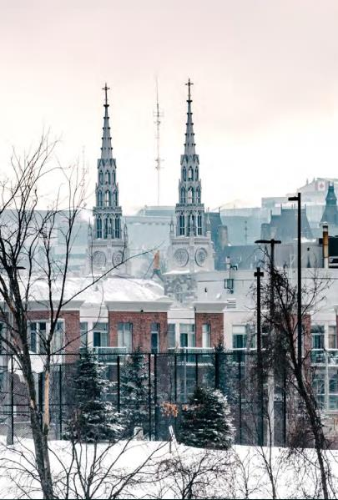
Les cinq grands changements
Croissance : S’en remettre plus à la densification qu’à l’aménagement des sites nouveaux pour promouvoir la croissance.
Mobilité : La majorité des déplacements se fera grâce à des modes de transport durables (transports en commun, déplacements à pied et à vélo et covoiturage).
Esthétique urbaine : Améliorer l’esthétique.
Résilience : Intégrer, dans les politiques-cadres, la résilience sanitaire, environnementale, climatique et énergétique.
Économie : Intégrer le développement économique dans les politiques‑cadres.

Slide 5






Les questions transversales
Régénération
Énergie et changement climatique
Développement économique
Équité des genres
Collectivités saines et inclusives
Culture

Slide 6
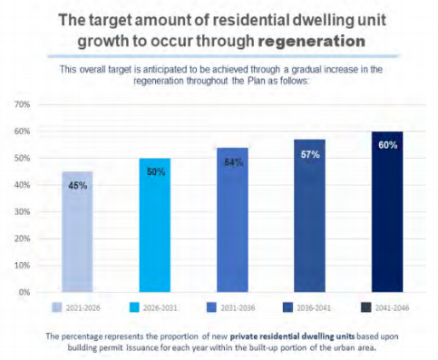
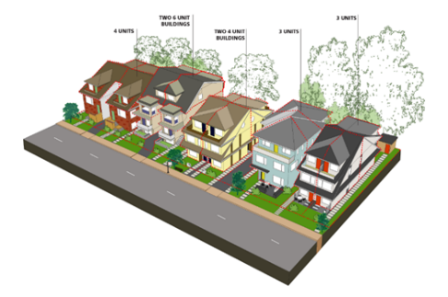
La gestion de la croissance et la régénération
Cible de régénération de 60 % d’ici 2046
Orienter la croissance dans les quartiers où tout est à 15 minutes, dans lesquels on a accès, en moins de 15 minutes à pied, à tout ce dont on a besoin au quotidien et chaque semaine : carrefours, couloirs et quartiers.
La demande projetée de logements devrait entre autres porter sur des habitations de plain-pied plus vastes.

Slide 7
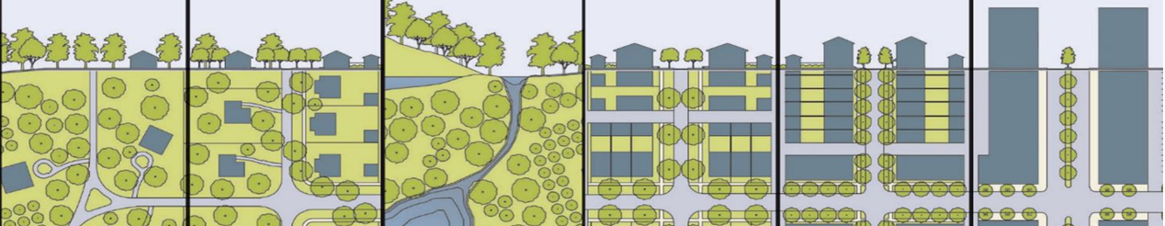
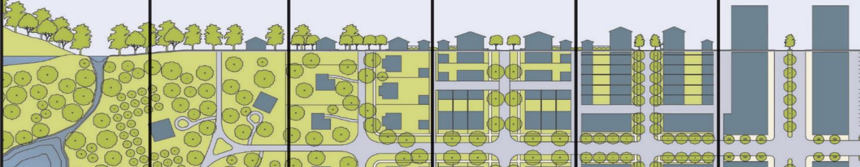
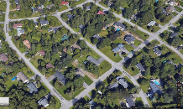
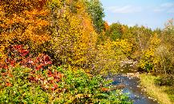
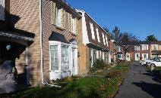
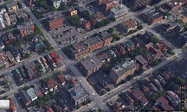
Les transects
 |  |  |  |  | Centre-ville
 |  |  |  |  | Secteur urbain intérieur
 |  |  |  |  | Secteur urbain extérieur
 |  |  |  |  | Secteur de banlieue
  Objectif
  Cadre de planification et orientations stratégiques d’après le contexte
  Secteurs de la politique sur les transects :
    Centre-ville
    Secteur urbain intérieur
    Secteur urbain extérieur
    Ceinture de verdure
    Secteur de banlieue
    Secteur rural
  À chaque transect correspondront des objectifs, des buts et des politiques adaptés à son contexte.
Secteur rural |  | Ceinture de verdure
North Gower
Stittsville
Ceinture de verdure
Beacon Hill
Westboro
Centre-ville

Slide 8
Les transects
  Cadre de planification et orientations stratégiques d’après le contexte
Objectif
  Cadre de planification et orientations stratégiques d’après le contexte
  Secteurs de la politique sur les transects :
    Cœur du centre-ville
    Secteur urbain intérieur
    Secteur urbain extérieur
    Secteur de banlieue
    Secteur rural
  À chaque transect correspondront des objectifs, des buts et des politiques adaptés à son contexte.
Contexte établi : secteur urbain
Tous les nouveaux aménagements : secteur urbain
Contexte établi : secteur de banlieue
Orientation : zones sous-jacentes
Contexte établi : secteur urbain et secteur de banlieue
Forme visée : secteur urbain. Orientation : zones
sous-jacentes
Contexte établi : secteur de banlieue
Nouveaux quartiers : secteur urbain
Orientation : zones sous-jacentes
North Gower
Stittsville
Ceinture de verdure
Beacon Hill
Westboro
Centre-ville

Slide 9
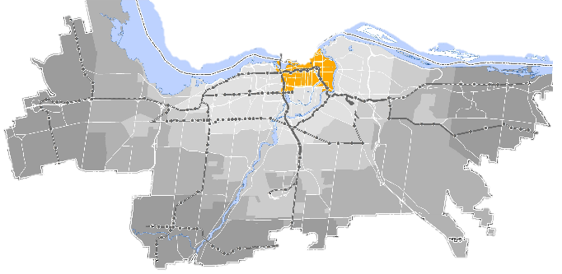
Les transects
Cœur du centre-ville
  Croissance de la ville et du centre-ville
  Amélioration de l’esthétique urbaine et de l’architecture
  Priorité donnée aux transports en commun et à la mobilité active

Slide 10
Les désignations urbaines
Secteur central (ABROGÉ)
Centres polyvalents
                → Carrefours
Rues principales → Couloirs
                Rues principales
                Couloirs mineurs (NOUVEAUX)
Secteur urbain général → Quartiers
Secteur d’emploi → Transport et entreposage industriels traditionnels
      → Secteurs mixtes industriels non traditionnels
      → Transport et entreposage industriels en zone rurale
                → Districts spéciaux (NOUVEAUX)

Slide 11
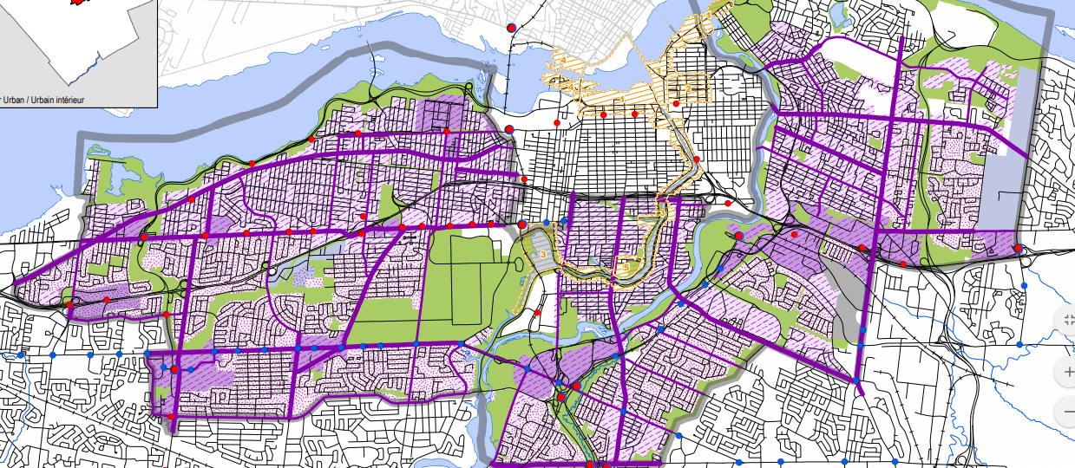
Les désignations urbaines – Exemple : le transect du secteur urbain intérieur

Slide 12
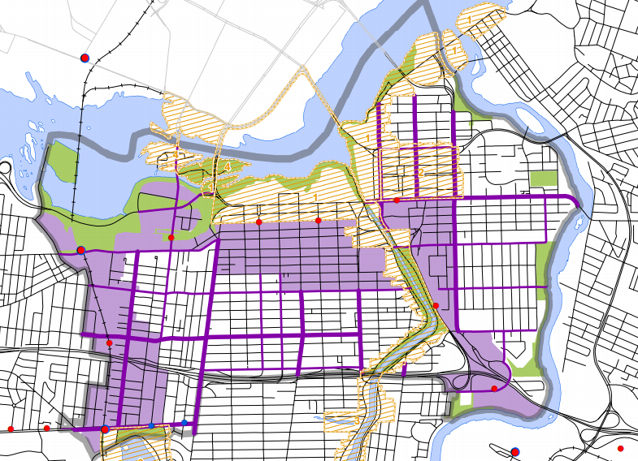
Les désignations urbaines – Le transect du centre-ville

Slide 13
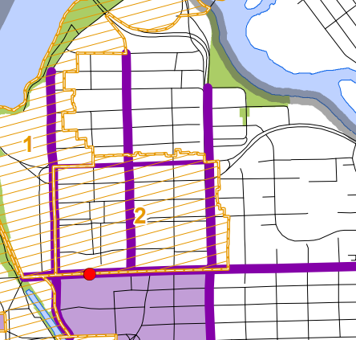
Les désignations dans la Basse‑Ville
  Marché By/Parlement et boulevard de la Confédération : district spécial
  Est et nord de la Basse-Ville : quartier
  Avenue King Edward, rue Dalhousie, promenade Sussex et rue Rideau : rues principales

Slide 14
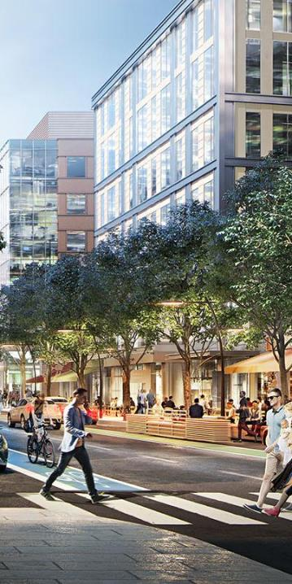
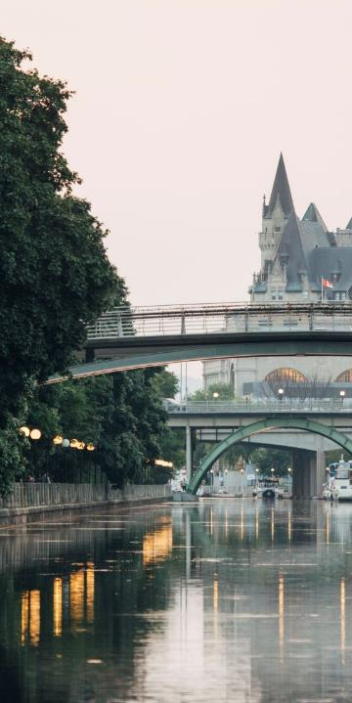
Les districts spéciaux
  Parlement et boulevard de la Confédération
  Marché By
  Canal Rideau
  Îles de la rivière des Outaouais
  Parc Lansdowne
  Kanata-Nord
  Aéroport international d’Ottawa
Notes:
Special Districts are parts of the City that are important internationally, nationally and to the metropolitan area. They define the image of the city through their cultural heritage value, architecture, public realm, their roles as tourism attractions, and/or as major economic generators. They are distinct areas that transcend the role and function of Hubs, Corridors and Neighbourhoods, and warrant unique planning approaches.

Slide 15
Les politiques du district spécial du marché By
Transformer le marché By pour en faire un environnement donnant la priorité aux piétons dans le cadre de la mise en œuvre du Plan du domaine public du marché By.
Promouvoir, dans le marché By, la diversité de la vie culturelle et nocturne et des activités commerciales pour favoriser le bon voisinage des établissements du marché.
Étayer le rôle important de ce secteur, miroir du patrimoine culturel d’Ottawa et du Canada.
Se pencher sur les occasions d’aménager de nouvelles esplanades urbaines, de nouvelles cours-jardins et de nouveaux espaces publics du domaine privé quand les propriétés sont réaménagées.
Solidifier les liaisons avec les quartiers environnants.

Slide 16
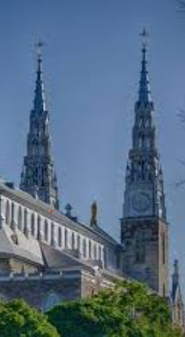
Les politiques du district spécial du Parlement et du boulevard de la Confédération
Protéger les symboles nationaux.
Transformer l’intersection de la rue Rideau, de la promenade Sussex, de l’avenue Mackenzie et de la rue Wellington pour en faire un lieu de rassemblement citoyen.
Fortifier le caractère du XIXe siècle du boulevard de la Confédération.
Définir le liséré des rues grâce aux bâtiments qui encadreront la voie publique pour rehausser le caractère urbain du quartier.

Slide 17
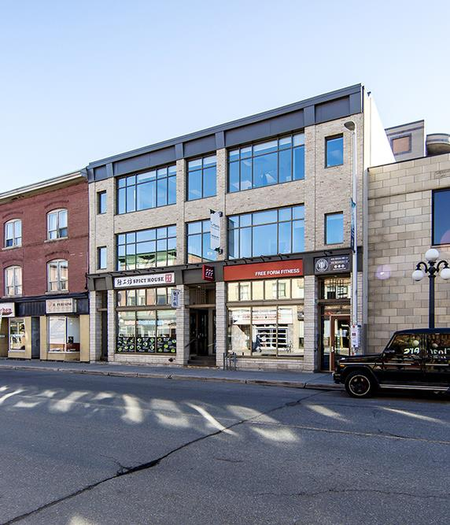
Les couloirs
Rubans de la forme urbaine, utilisations polyvalentes et mobilité durable sur tout le territoire de la Ville; orientation du service d’autobus dans les rues menant aux stations ou traversant plusieurs quartiers.
Fonction : Constituer le point de mire des services journaliers et hebdomadaires, des commerces de détail et de l’animation puisqu’il s’agit de l’un des principaux éléments des quartiers où tout est à 15 minutes.
Forme : Bâtiments de faible ou de moyenne hauteur; il pourrait y avoir des hauteurs minimums; au plus 12 étages dans le cœur du centre-ville si la parcelle est assez vaste.
Rue Rideau, rue Dalhousie, avenue Edward King et promenade Sussex

Slide 18
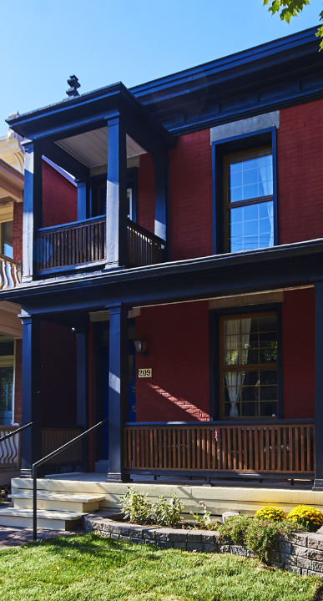
Les quartiers
Quartiers où tout est à 15 minutes
Quartiers servis par le réseau d’autobus dans les rues, dans les couloirs et dans les stations de transport en commun rapide des carrefours
Fonction : Lieux où habitent la plupart des résidents; collectivités complètes et diverses, servies localement par les carrefours, les couloirs mineurs ou les rues principales ou, en leur sein même, par un éventail complet de services et de commodités.
Forme : Bâtiments de faible hauteur
Notes:
provides otherwise)

Slide 19
Les exigences de la politique propre au secteur
La politique propre au secteur doit reposer sur la justification de la planification, qui comprend :
un plan d’aménagement qui cadre avec les politiques sur l’esthétique urbaine du Plan officiel, en tenant compte de la transition avec les aménagements résidentiels de faible hauteur;
la description des moyens grâce auxquels les projets d’aménagement favorisent les quartiers où tout est à 15 minutes de marche;
une approche du logement qui respecte l’intention de la section 4.2 et qui comprend un volet consacré au logement abordable;
un plan d’avant-projet du paysagement qui démontre que l’on conserve les arbres existants et que l’on plante de nouveaux arbres, en plus de respecter les politiques de la section 4.8;
le recensement des lieux, des superficies, des formes et des fonctions des parcs projetés.

Slide 20
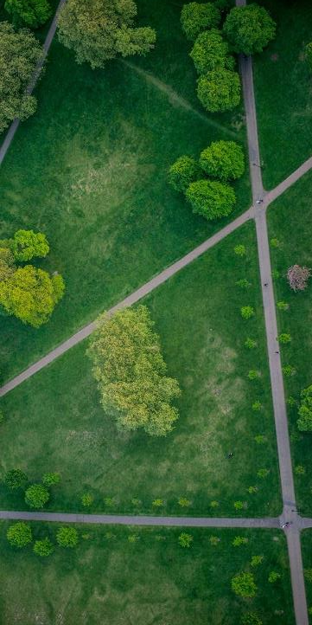
La mobilité
Favoriser les quartiers où tout est à 15 minutes et la mutation sur la voie du transport durable.
Collaborer avec les partenaires pour déterminer la localisation des traverses projetées de la rivière des Outaouais, afin de créer de nouvelles liaisons de transport en commun et d’éloigner du cœur du centre-ville les camions qui se déplacent d’une province à l’autre.
Interdire, dans les quartiers, les travaux d’aménagement qui pourraient nuire à la mise en œuvre d’une traverse potentielle enjambant la rivière des Outaouais.

Slide 21
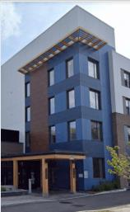
Le logement
Favoriser une plus grande souplesse, ainsi que l’adéquation de l’offre et la diversité des options de logement sur tout le territoire de la Ville, en faisant la promotion de l’accroissement de la densité des quartiers.
Protéger le parc de logements locatifs existant et encourager la production d’un plus grand nombre de logements locatifs.
Autoriser la construction de logements transitionnels, substituts ou partagés dans les zones résidentielles.
Zonage inclusionnaire

Slide 22
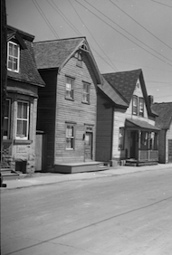
Le patrimoine culturel
La Ville doit tenir le Registre du patrimoine.
Elle doit aménager les terrains attenants pour en démontrer la compatibilité avec les bâtiments inscrits dans le Registre du patrimoine.
Elle doit tenir la Liste de surveillance des biens à valeur patrimoniale pour les propriétés désignées menacées de démolition pour cause de négligence.

Slide 23
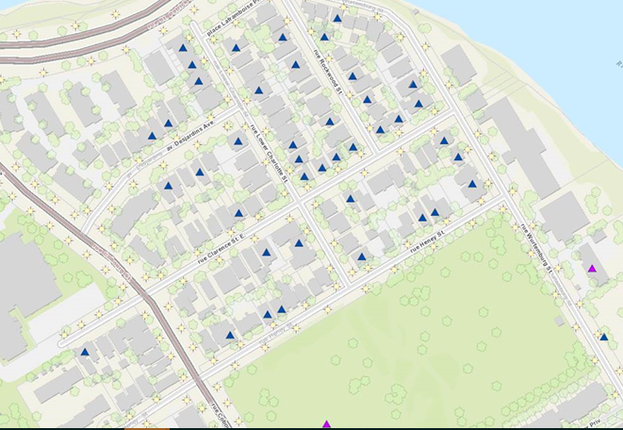

Slide 24
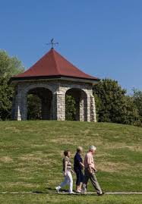
Les parcs et les espaces verts
Encourager l’établissement de parcs dans le cœur du centre-ville :
en priorisant les terrains à vocation de parc plutôt que le règlement compensatoire des terrains à vocation de parc;
en élaborant une stratégie relative aux parcs urbains ou une stratégie définissant les points d’implantation que privilégie la Ville dans l’aménagement des nouveaux parcs dans le cœur du centre-ville;
dans les grands projets d’aménagement de plus de 4 000 m², la Ville doit prioriser l’acquisition de 10 % des terrains pour l’aménagement des parcs;
district spécial du marché By : aménager de nouvelles esplanades urbaines et de nouvelles cours-jardins.

Slide 25
Les prochaines étapes
Commentaires sur la version préliminaire du Plan officiel à déposer au plus tard le 17 février 2021
De mars à mai 2021
    Préparation de la version définitive
    Consultation publique
Automne 2021 : Adoption du Plan officiel par le Conseil municipal

Slide 26
LE NOUVEAU PLAN OFFICIEL D’OTTAWA

